Slide 1
2. Входа (входов) в здание
Приложение 2
к Акту обследования ОСИ к паспорту доступности ОСИ №__ от «____»__________2021г.

Slide 2
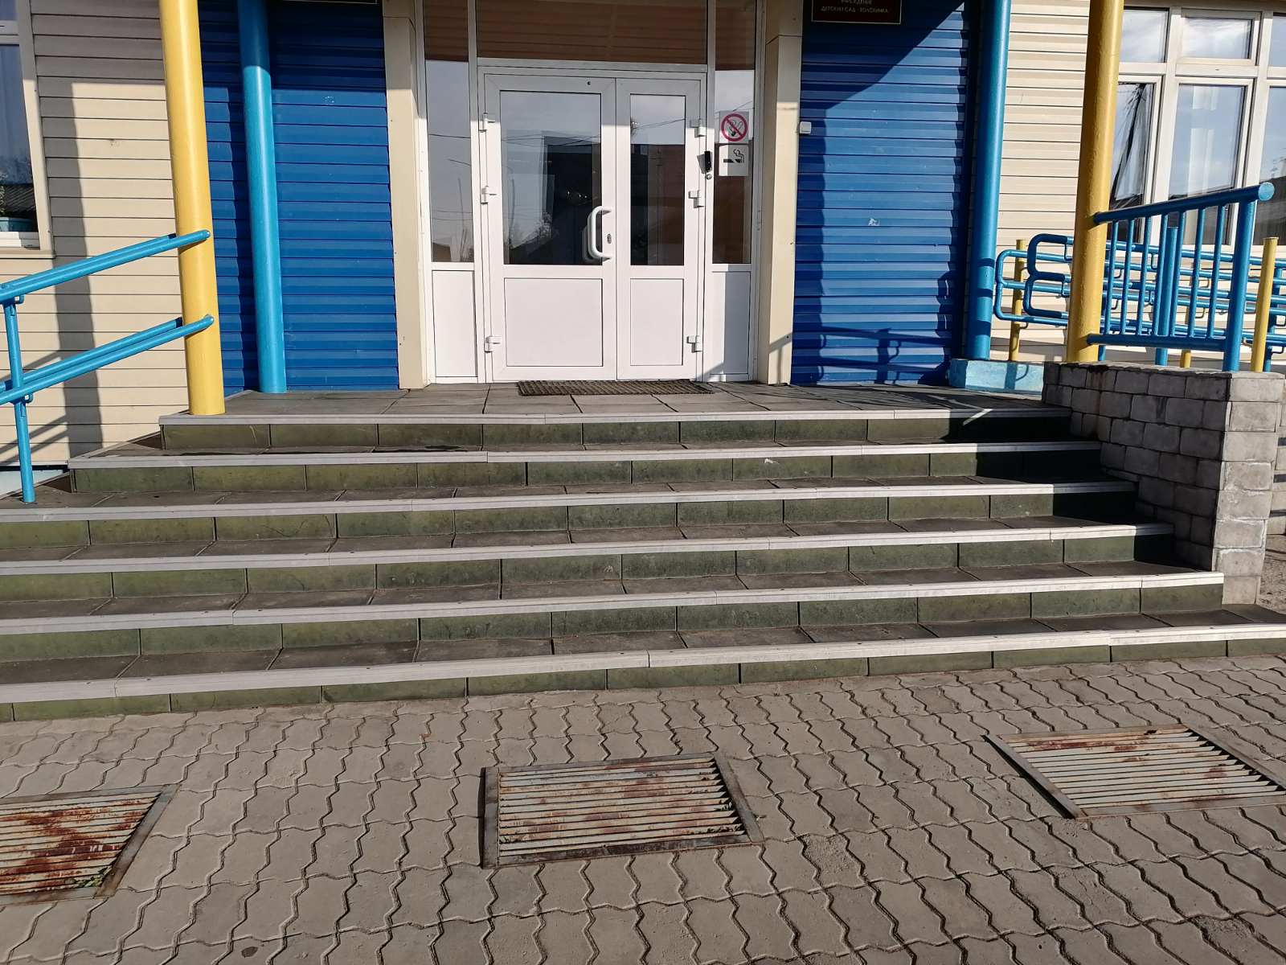
№1 Лестница (наружная)

Slide 3
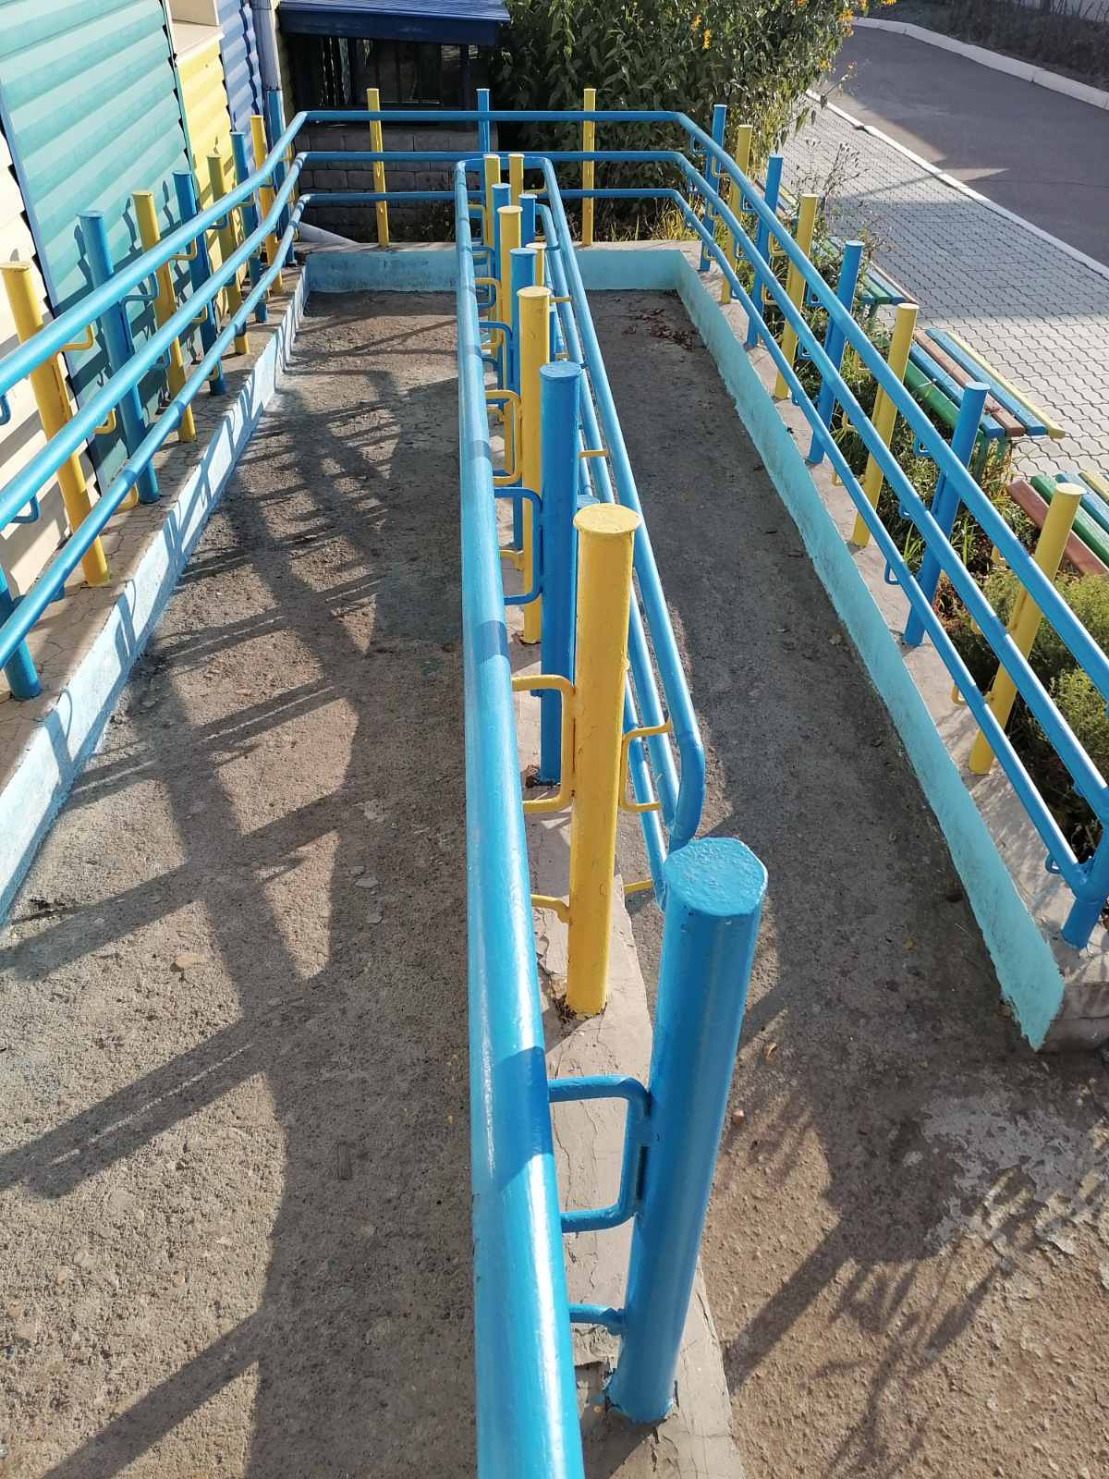
№2 Пандус (наружный)

Slide 4
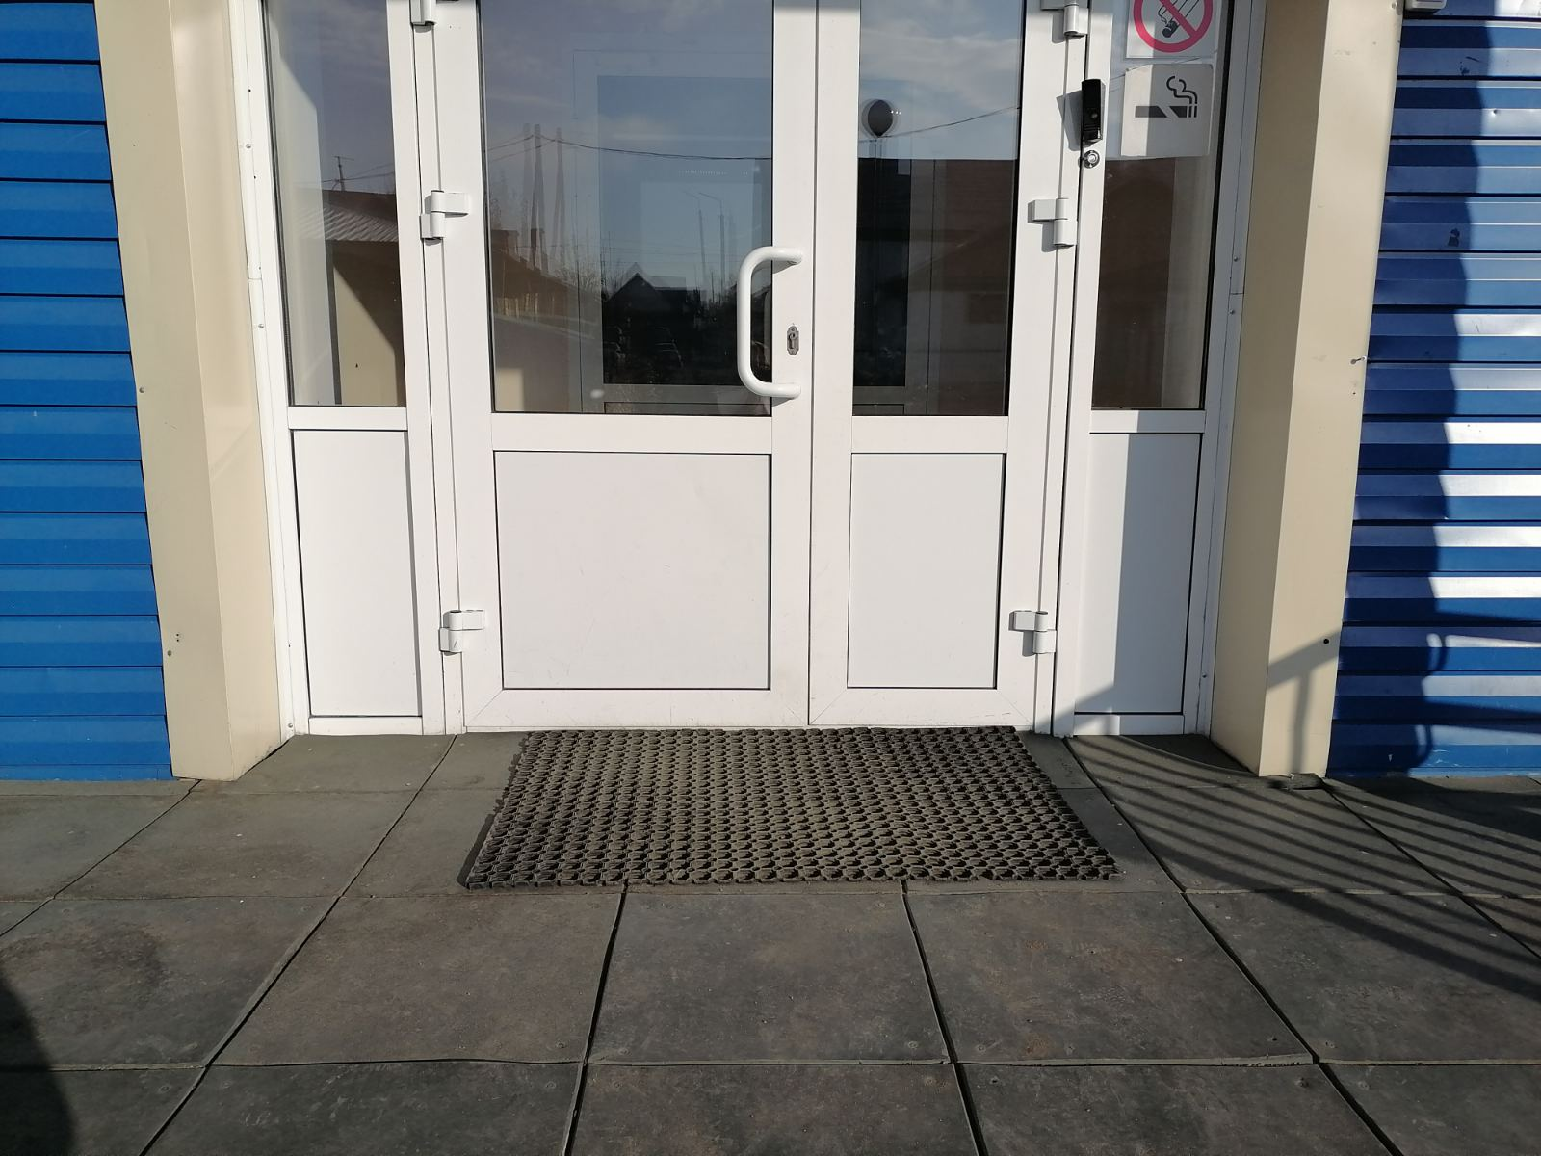
№3 Входная площадка (перед дверью)

Slide 5
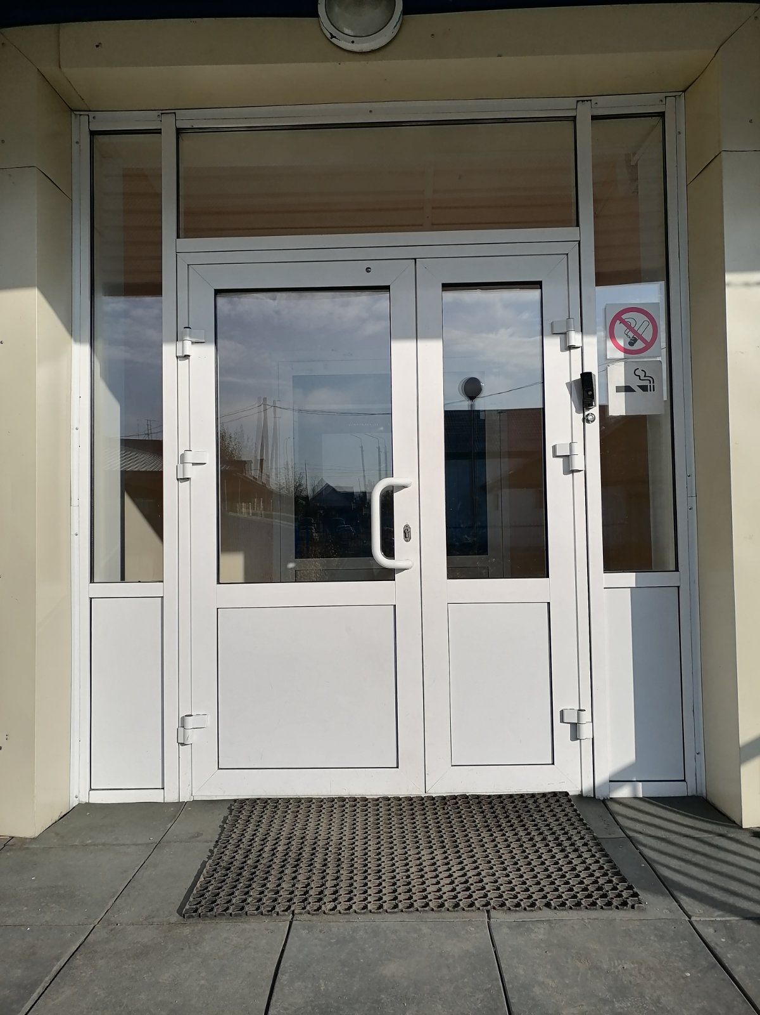
№4 Дверь (входная)

Slide 6
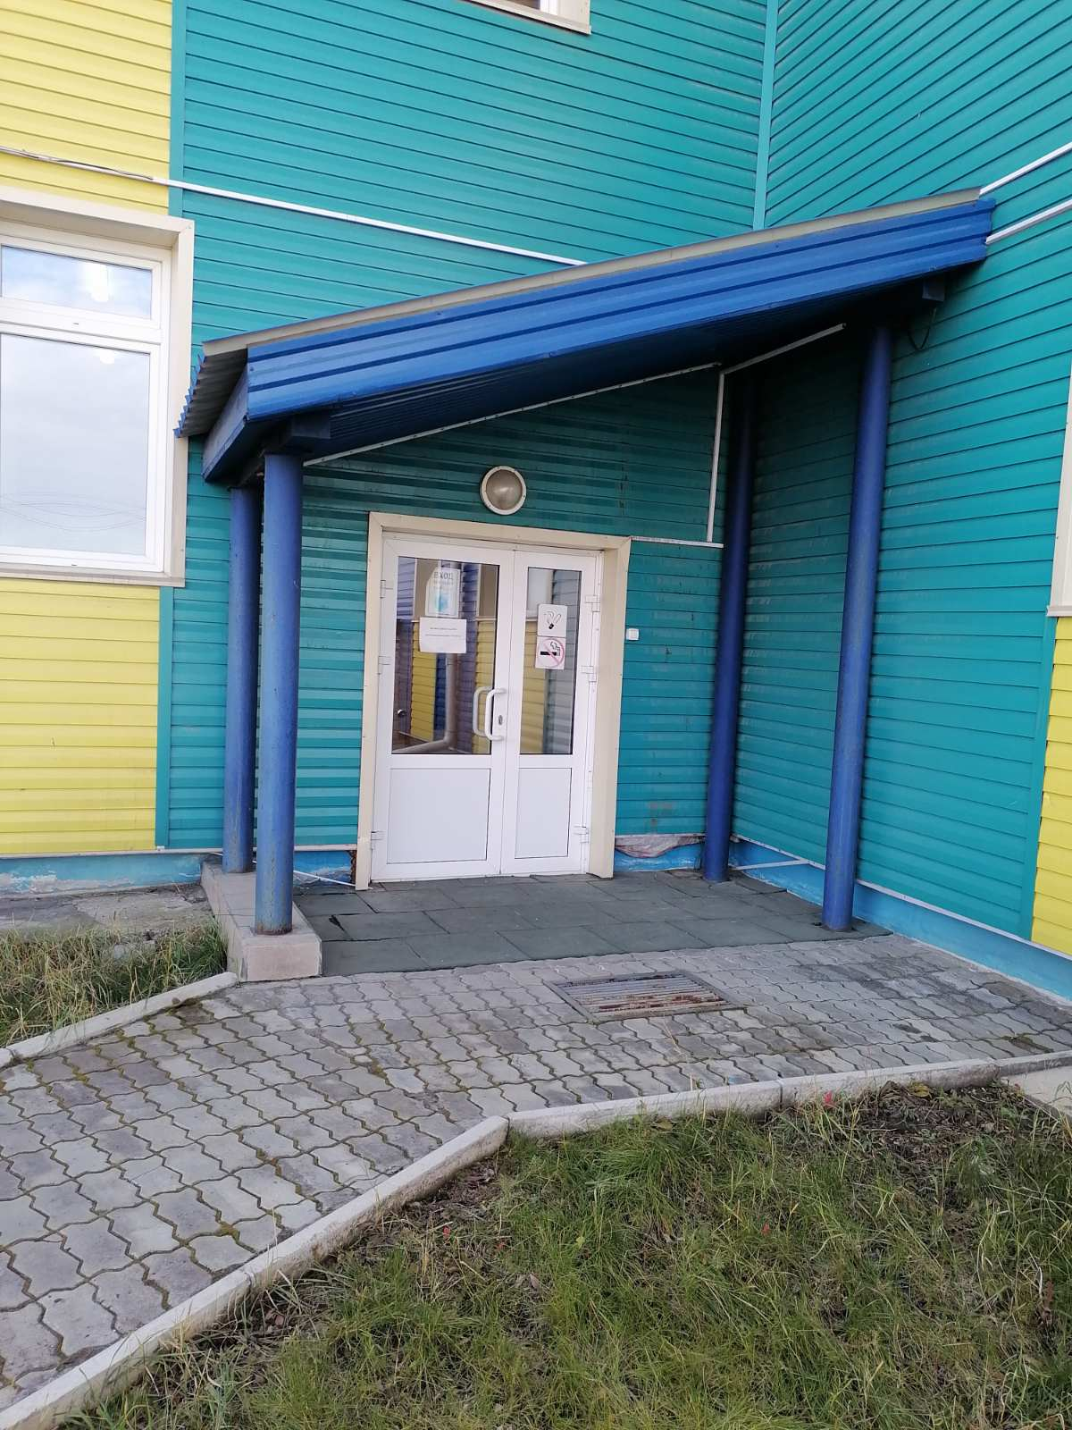
№5 Дверь (входная 2)

Slide 7
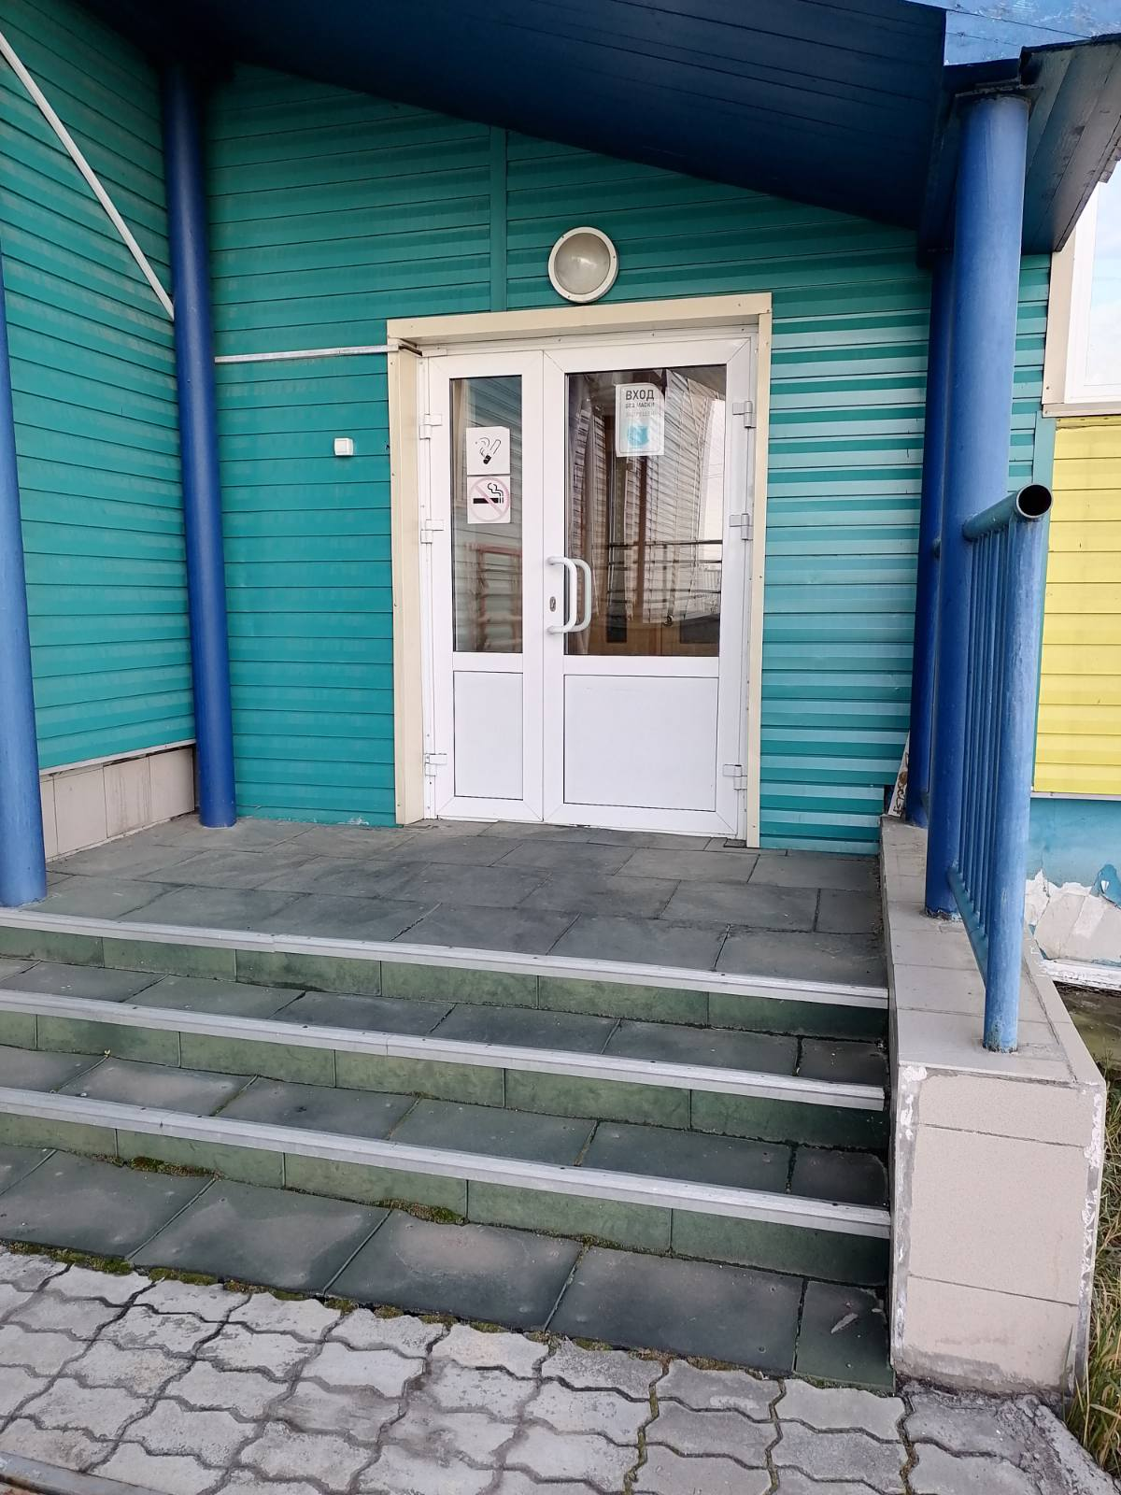
№6 Дверь (входная 3)

Slide 8
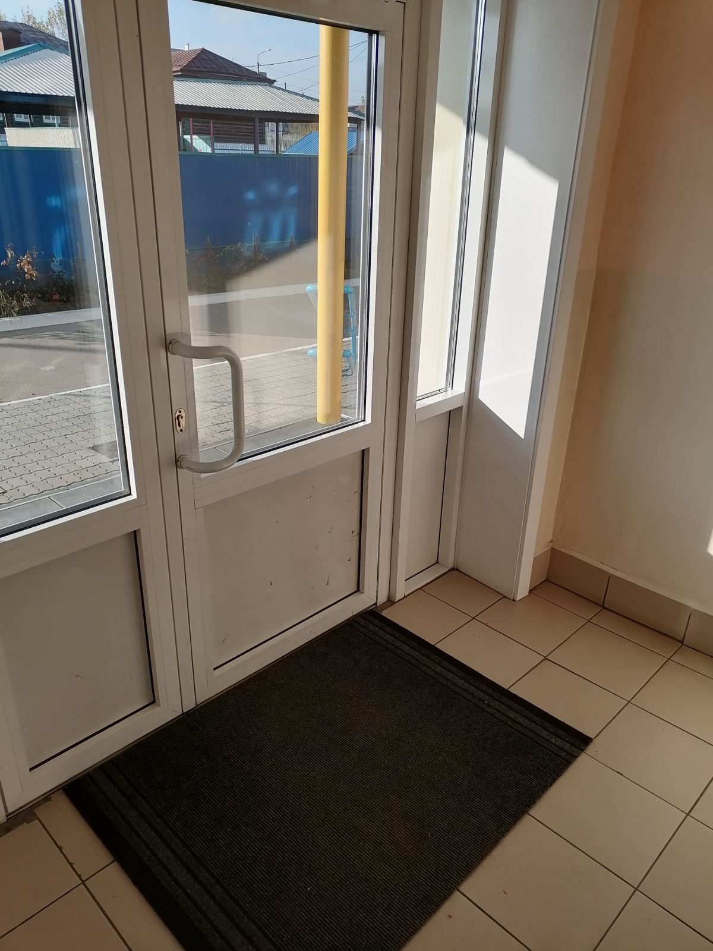
№7 Тамбур №1

Slide 9
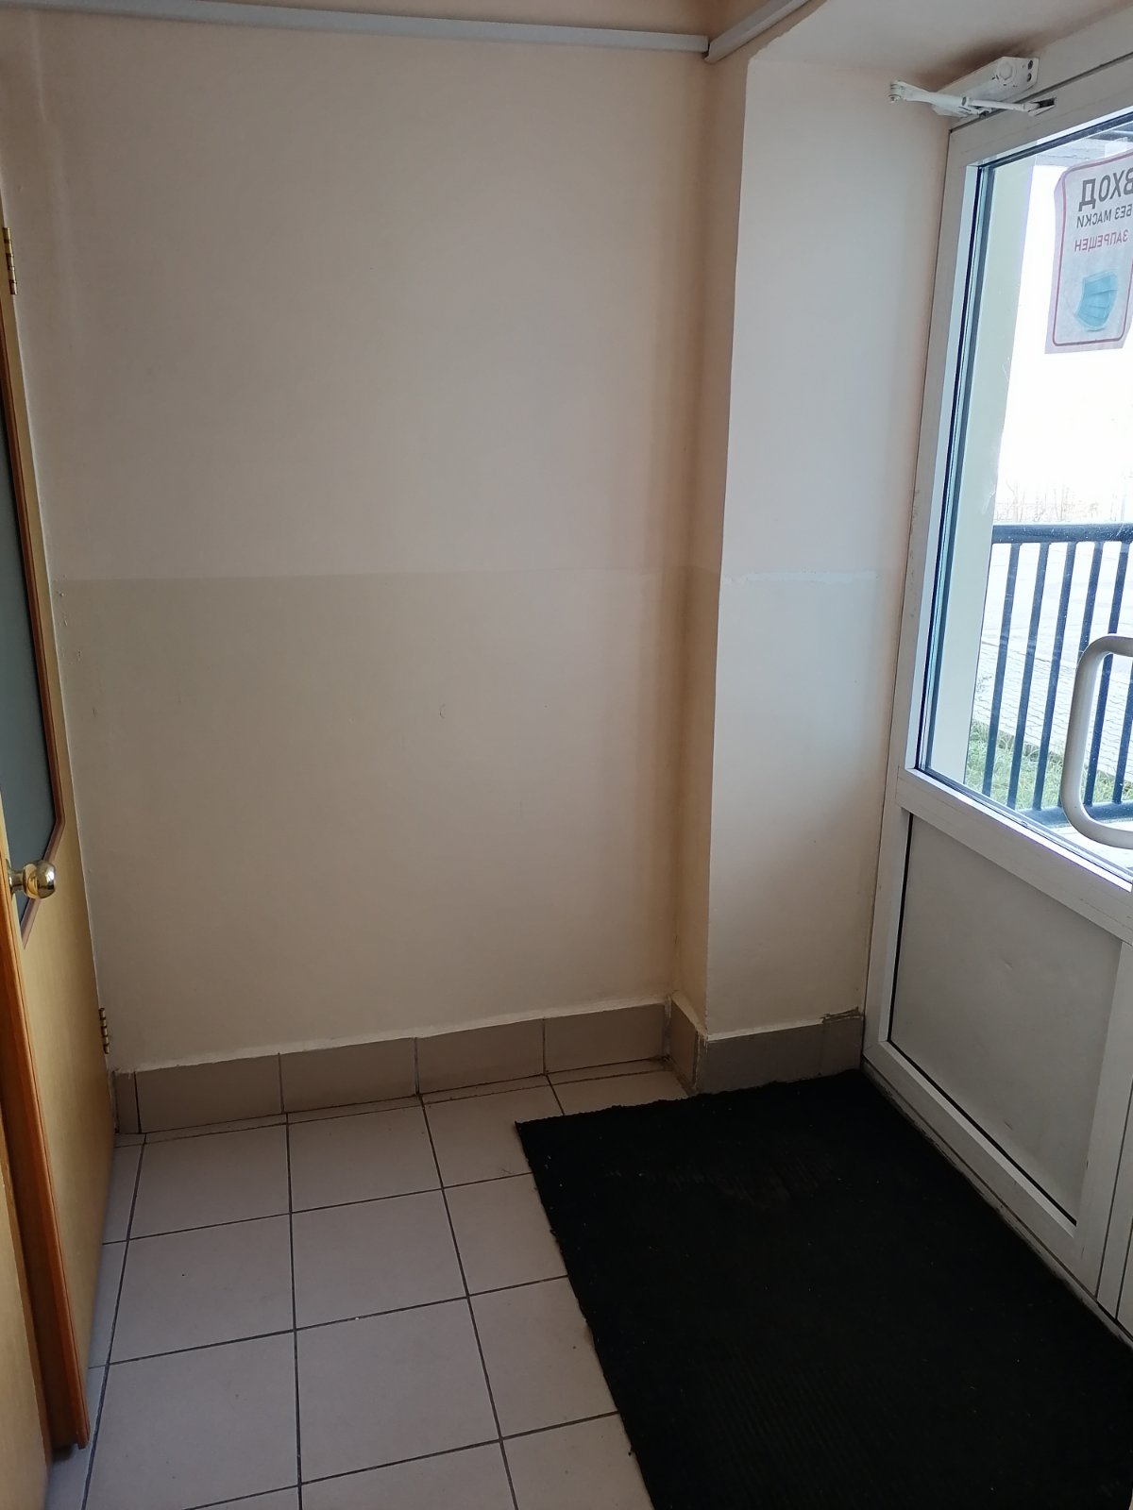
№8 Тамбур №2

Slide 10
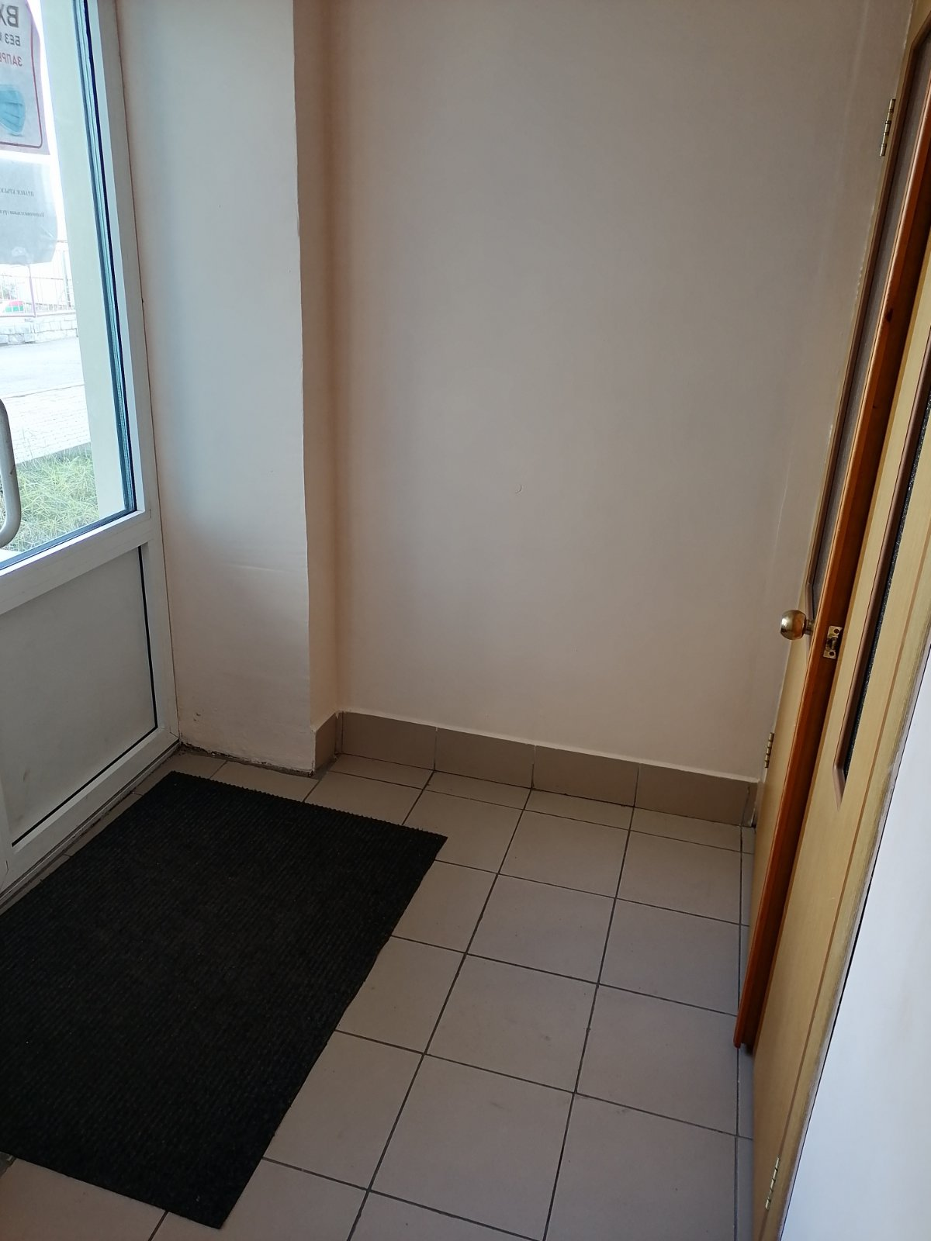
№9 Тамбур №3

Slide 11
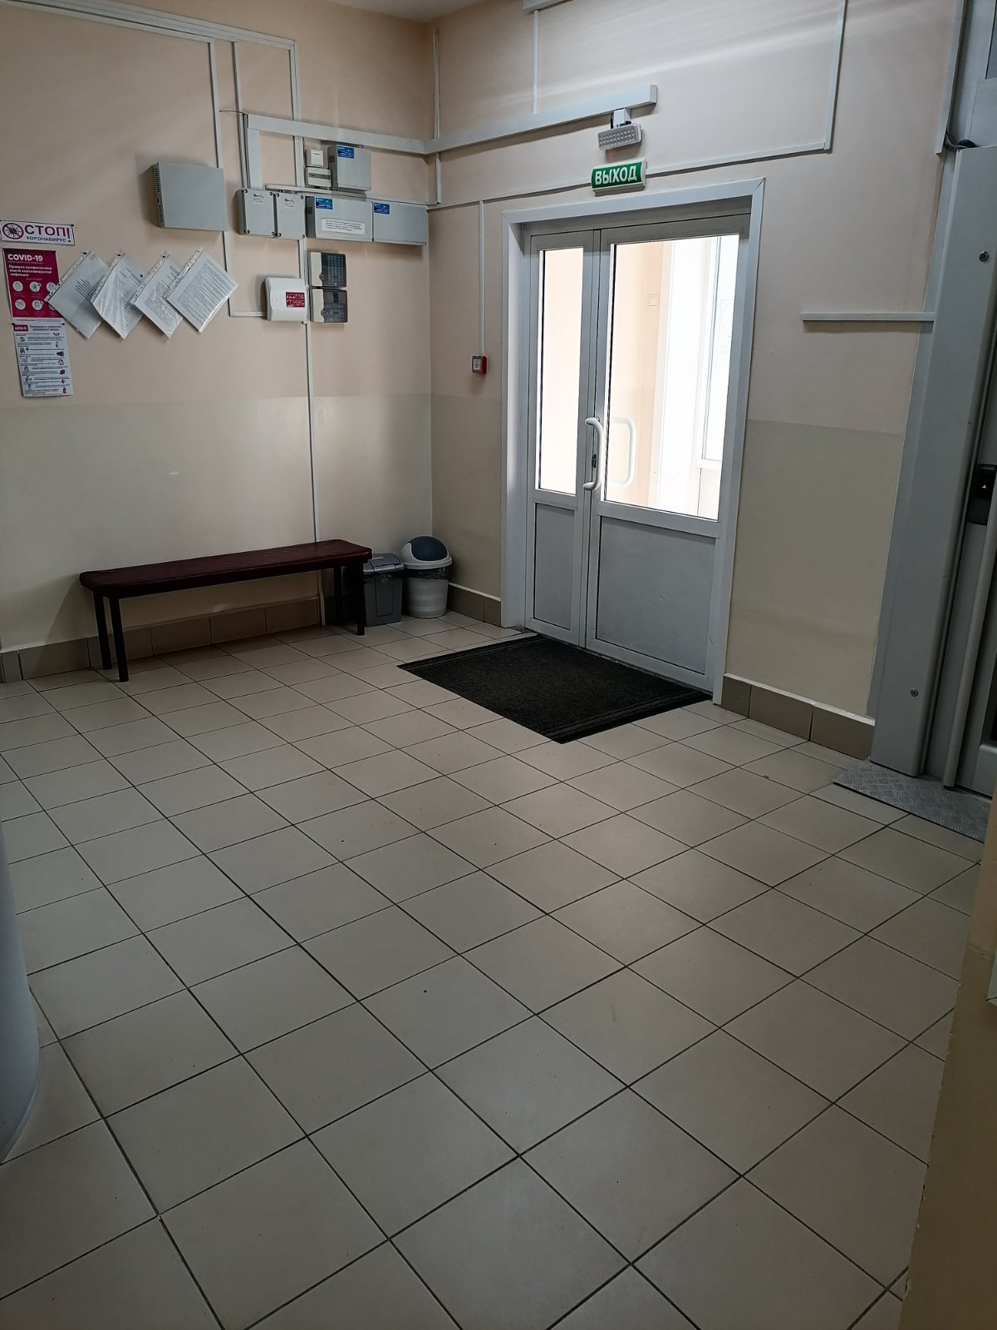
№10 Фойе

Slide 12
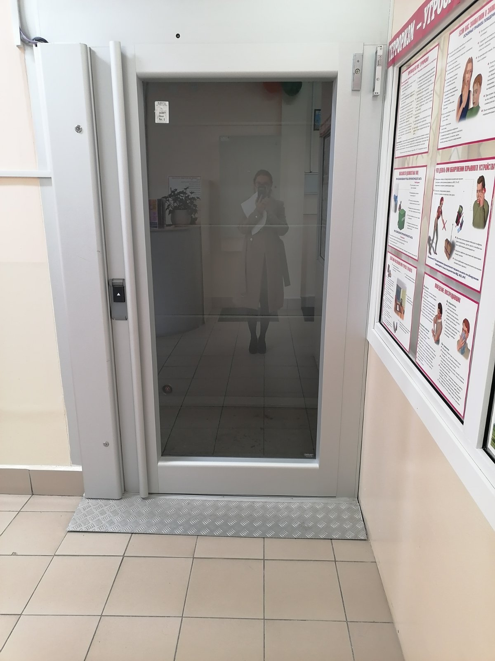
№11 Лифт

